Slide 1
Réseaux informatiques locaux
Chapitre 4.
Le protocole TCP/IP
Dr. Hafs T.

Slide 2
Domaine : Science et Technique Filière : Electronique
Spécialité : Licence Electronique
Semestre : 5 Année scolaire : 2018-2019
Contenu de la matière d’enseignement
Chapitre 4. Le protocole TCP/IP
Présentation du Modèle TCP/IP et comparaison avec OSI. Couche Internet: ARP/RARP, IP et ICMP. Adressage IPv4 : nomenclature, classes d'adresse, masque de sous réseau, sous-réseaux et sur-réseaux, UDP, TCP. Addresse avec classe, Adresse sans classe, segmentation des réseaux, test de connectivité (commandes ping, tracert et pathping, … etc.). Adresse IPv6, la migration de l'IPv4 vers l'IPv6

Slide 3
TCP/IP
Le sigle TCP/IP signifie «Transmission Control Protocol/Internet Protocol»
TCP/IP représente d'une certaine façon l'ensemble des règles de communication et se base sur la notion adressage IP, c'est-à-dire le fait de fournir une adresse IP à chaque machine du réseau afin de pouvoir acheminer des paquets de données.
Afin de pouvoir appliquer le modèle TCP/IP à n'importe quelles machines, le système de protocoles TCP/IP a été décomposé en plusieurs modules effectuant chacun une tâche précise. Ainsi, les données (paquets d'informations) qui circulent sur le réseau sont traitées successivement par chaque couche, qui vient rajouter un élément d'information (appelé entête) puis sont transmises à la couche suivante.

Slide 4
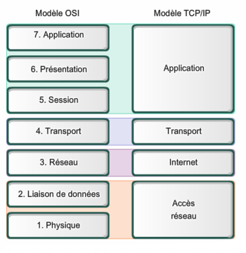
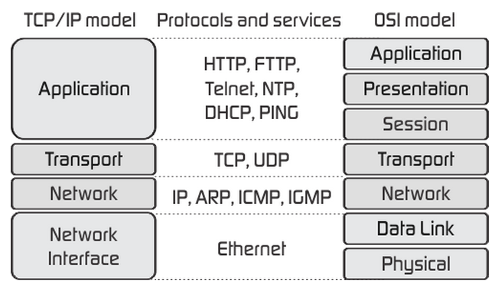
Le modèle TCP/IP
Le modèle TCP/IP, inspiré du modèle OSI (Open Systems Interconnection), reprend l'approche modulaire (utilisation de modules ou couches) mais en contient uniquement quatre :

Slide 5
Les Adresses IP (IPv4)
Une adresse IP est codée sur 32 bits (4 octets) traditionnellement exprimée à l'aide de 4 nombres (0 à 255) séparés par des points
Exemple d'adresse : 192.48.92.2
Décomposition d'une adresse IP :
Adresse IP
Adresse du réseau
Numéro de la machine sur le réseau local
Attribuée par l'ICANN
Attribué par l'Administrateur

Slide 6
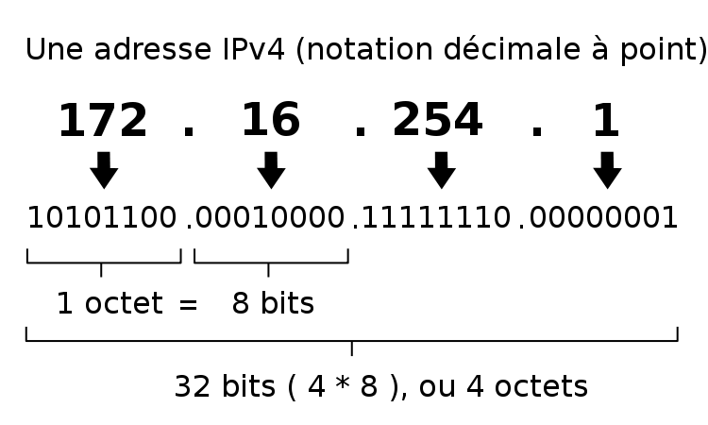
IP

Slide 7
Les Adresses IP (IPv4)
Les réseaux sont catalogués en 5 classes :

Slide 8
Les Adresses IP (IPv4)
Classe A
126 Réseaux possibles (00 à 7F) + 16 millions de machines (000000 à FFFFFF).
Adresses attribuées aux grands organismes. Actuellement plus attribué.
Classe B
16384 réseaux (8000 à BFFF) et 65535 machines.
Adresses allouées aux grands sites industriels, centres de recherche, universités, etc.).

Slide 9
Les Adresses IP (IPv4)
Classe C
2097152 réseaux (C00000 à DFFFFF) avec 254 machines sur chaque réseau.
Classe D
Ces adresses ne désignent pas une machine mais un groupe de machines voulant partager la même adresse. La diffusion sur le groupe s'appelle MULTICAST

Slide 10
Les Adresses IP (IPv4)
Récapitulation
Classe d'adresse
Classe A
Classe B
Classe C
Classe D
Classe E
Minimum
0
128
192
224
240
Maximum
126
191
223
239
247

Slide 11
Les Adresses IP (IPv4)
Adresses Particulières :
0.0.0.0 Adresse utilisée par une machine pour connaître son adresse Internet durant une procédure d'initialisation (cf DHCP).
255.255.255.255 message envoyé à toutes les machines du réseau mais pas vers les autres réseaux (broadcast limité).
<réseau>.255 message envoyé à toutes les machines du réseau <réseau> (broadcast dirigé). Par exemple : 193.16.255.255.

Slide 12
Les Adresses IP (IPv4)
Adresses Particulières :
<réseau>.0 Adresse utilisée pour désigner le réseau <réseau>. Par exemple : 193.16.0.0.
0.<machine> Adresse du poste <machine> sur "ce réseau". Par exemple : 0.0.12.45
127.x.x.x Adresse de boucle. Le paquet envoyé avec cette adresse revient à l'émetteur. La valeur de 'x' est indifférente. On utilise généralement 127.0.0.1

Slide 13
Les Adresses IP (IPv4)
Adresses Particulières :
Le RFC 1597 fournit des adresses pour les réseaux privés (Adresses non routables sur l'Internet) :
10.0.0.0 1 réseau de classe A
de 172.16.0.0 à 172.31.0.0 16 réseaux
de classe B
de 192.168.0.0 à 192.168.0.0 256 réseaux
de classe C

Slide 14
Les Adresses IP (IPv4)
Réseaux IP:
Un réseau IP se défini comme un ensemble de machines (hôtes) interconnectées ayant la même adresse réseau (202.187.0.0 par exemple). Les réseaux IP sont séparés par des routeurs
Réseau IP 1
Routeur
Routeur
Réseau IP 2

Slide 15
Les Adresses IP (IPv4)
Réseaux IP :
On constitue des réseaux IP pour :
des raisons d’optimisation du trafic : Un réseau IP formera au moins un domaine de collision. La diffusion ARP et DHCP se fait sur le réseau IP de l’émetteur.
des raisons de sécurité : La fonction routage peut être associé à des fonctions de filtrage (proxy, firewall, filtre,…)

Slide 16
Les Adresses IP (IPv4)
Sous-réseaux :
Dans le cadre d’un réseau local, on parlera souvent de sous-réseau pour désigner un réseau IP
Sous-réseau 1
Routeur
Routeur
Sous-réseau 2

Slide 17
Les Adresses IP (IPv4)
Sous-réseau
L'administrateur d'un LAN est maître de sa codification. Il peut s'il le désire créer des sous-réseaux. L'adresse IP d’un hôte sera alors l’association de 3 adresses :
Adresse du réseau
Adresse du Sous-réseau (Optionnel)
Adresse de la machine sur le sous-réseau

Slide 18
Les Adresses IP (IPv4)
Sous-réseau
Donc deux problèmes peut se poser à l’administrateur :
Définir son plan d’adressage donc définir un masque de réseau
Retrouver grâce au masque de réseau, les éléments constitutifs d’une adresse (réseau, sous-réseau et hôte).

Slide 19
Les Adresses IP (IPv4)
Adresse IP
Construction du masque
Adresse du réseau
Partie gérée par l'administrateur
N° Sous réseau
N° de la machine
BITS POSITIONNES A 1
BITS POSITIONNES A 0

Slide 20
Les Adresses IP (IPv4)
Le masque de réseau doit permettre de séparer la partie réseau (+ sous-réseau éventuellement) d'avec la partie numéro de machine.
Exemples :
Sans sous-réseau
Classe A : 255.0.0.0 - Classe B : 255.255.0.0
Classe C : 255.255.255.0
Calcul :
<Adresse-IP> ET <Masque> = <Adresse-réseau>.0

Slide 21
Les Adresses IP (IPv4)
Exemples :
Avec sous-réseau (Adresse de la classe B)
L'administrateur A peut choisir :
8 bits pour coder le sous-réseau et 8 bits pour les machines : Masque de réseau : 255.255.255.0
Ainsi avec l'adresse IP = 142.12.42.145
Calcul :
<142.12.42.145> ET <255.255.255.0> = <142.12.42.0>
Comme nous sommes en présence d'une classe B (1er octet = 142), il y a un sous réseau, et son adresse 42 est extrait du 3ème octet.

Slide 22
Les Adresses IP (IPv4)
Exemples :
L'administrateur B peut choisir :
4 bits pour coder le sous-réseau et 12 bits pour les machines : Masque de réseau : 255.255.240.0 car (240)₁₀ = (11110000)₂
Ainsi avec l'adresse IP = 153.121.219.14
Calcul :
<153.121.219.14> ET <255.255.240.0>=<153.121.208.0>
Comme nous sommes en présence d'une classe B (1er octet = 153), l’adresse du sous-réseau 13 est extrait du 3ème octet 219 (4 premiers bits = 1101).

Slide 23
Les Adresses IP (IPv4)
Une convention d'écriture des adresses IP
On trouve parfois l'écriture suivante des adresses IP :
142.12.42.145 / 24
153.121.219.14 / 20
Dans cette écriture les nombres 24 et 20 représentent le nombre de bits consacré à la codification du réseau (et sous réseau). C'est une autre façon de donner le masque.

Slide 24
Les Adresses IP (IPv4)
Surréseaux
Problème : Une organisation désire 2000 adresses. Un réseau de classe B lui procurera 65534 hôtes (63534 adresses perdues). Un réseau de classe C lui procurera seulement 254 hôtes.
Pour une bonne gestion du stock d'adresses, l'organisation obtiendra 8 réseaux de classe C (254*8 = 2032 adresses) par exemple les ID de réseau 220.78.16.0 à 220.78.23.255 (ID contiguës)
Mais cette multiplicité de réseaux implique une surcharge des tables de routage car pour 1 organisation 8 lignes sont nécessaires alors qu'une seule devrait suffire.

Slide 25
Les Adresses IP (IPv4)
Surréseaux
La technique du CIRD (Classless Internet Domain Routing – Routage de domaine Internet sans classe ) va permettre de remplacer ces 8 lignes par une seule. Cette entrée dans la table de routage sera :
[ID Réseau la plus basse – Masque de réseau_CIDR]
Entre d'autres termes, cette méthode fixe une adresse de départ et une étendue.

Slide 26
Les Adresses IP (IPv4)
Surréseaux
220.78.16.0 à 220.78.23.255
11011100 01001110 00010 000 00000000
Jusqu'à…
11011100 01001110 00010 111 11111111
Soit le masque CIDR :
11111111 11111111 11111 000 00000000
220.78.16.0 - 255.255.248.0 ou
220.78.16.0 / 21 (notation normalisée CIDR)

Slide 27
Les Adresses IP (IPv4)
Surréseaux
Récapitulatif :
Le nombre de réseaux de classe C doit être une puissance N de 2 (pour 16 réseaux N = 4, par exemple)
La première adresse de classe C se termine par N zéros. De cette façon la numérotation des réseaux va de 00..0 à 11..1 (de 0000 à 1111 pour N = 4)
Le masque CIRD contient des 1 pour le préfixe commun à toutes les adresses de classe C et des 0 sur les autres positions.

Slide 28
Les Adresses IP (IPv6)
L'adressage 32 bits va se révéler insuffisant avec le développement d'Internet.
IPv6 (ou Ipng - ng pour "Next Génération") prévoit des adresses sur 128 bits (1 milliard de réseaux).
IPv6 pourra contenir un adresse IPv4 sur les 32 bits de poids faibles + un préfixe sur les bits de poids forts.

Slide 29
Les Adresses IP (IPv6)
Une adresse IPv6 s'exprime en notation hexadécimal avec le séparateur "deux-points".
Exemple d'adresse :
5800:10C3:E3C3:F1AA:48E3:D923:D494:AAFF
Le principe de numérotation des réseaux et des hôtes est maintenue avec des améliorations.

Slide 30
Le Protocole IP

Slide 31
ICMP
Le protocole ICMP (Internet Control Message Protocol) génère des messages de contrôle ou d’erreur
ICMP rapporte les messages d’erreur à l’émetteur initial
Beaucoup d’erreurs sont causées par l’émetteur, mais d’autres sont dues à des problèmes d’interconnexion rencontrés sur Internet :
machine destination déconnectée,
durée de vie du datagramme expirée,
congestion de routeurs intermédiaires.
Si un routeur détecte un problème sur un datagramme IP, il le détruit et émet un message ICMP pour informer l’émetteur

Slide 32
ICMP
Les messages ICMP sont véhiculés à l’intérieur des datagrammes IP et donc routés comme n’importe quel datagramme
Une erreur engendrée par un message ICMP ne peut donner naissance à un autre message ICMP (pas d’effet cumulatif)
Les informations contenues dans un message ICMP sont : TYPE 8 bits ; type de message
CODE 8 bits ; informations complémentaires
CHECKSUM 16 bits ; champ de contrôle
HEAD-DATA en-tête du datagramme incriminé avec 64 premiers bits des données.

Slide 33
Les différents messages
TYPE Message ICMP
0 Echo Reply
3 Destination Unreachable
4 Source Quench
5 Redirect (change a route)
8 Echo Request
11 Time Exceeded (TTL)
12 Parameter Problem with a Datagram
13 Timestamp Request
14 Timestamp Reply
17 Address Mask Request
18 Address Mask Reply

Slide 34
TCP UDP
Couche transport
UDP
Non connecté
Rapide
Aucune garantie
TCP
Connecté
Messages remis dans le bon ordre
Aucun message perdu
Aucun message abîmé
Notes:
Couche 4
Indépendant de la structure des réseaux
Multiplexage ( donner des exemples )
Plusieurs services par machine
Plusieurs machines par service

Slide 35
User Datagram Protocol
Un transfert UDP est caractérisé par :
Machine source
Machine destination
Port source
Port destination
Connexion à usage unique
Le port client est rendu après utilisation
Le port serveur attend un autre client

Slide 36
Exemple
Le protocole HTTP
Surcouche de UDP (ou de TCP…)
Requête HTTP :
Le Client demande un port UDP
➔ 1843
Le Client envoie datagramme
IP client : 1843 → IP serveur : 80
Le Serveur envoie une réponse (page Web)
IP serveur : 80 → IP Client : 1843
Le port 1843 est rendu à la machine Client

Slide 37
Trame UDP
Entête UDP :
Port source (16 bits)
Port destination (16 bits)
Longueur totale (16 bits)
Entête : 8 octets
Données : 0 → 65527 octets
Somme de contrôle (16 bits)
Entête UDP + Données UDP
Pseudo-entête IP (…)

Slide 38
Le protocole TCP
Transport Control Protocol
Communication en mode connecté
Ouverture d’un canal
Communication Full-Duplex
Fermeture du canal
La connexion sécurise la communication
Ordre garanti
Arrivée garantie

Slide 39
Arrivée garantie
Comment savoir si un paquet arrive ?
➔ Accusé de réception
Machine 1
Machine 2
Envoi de message
Réception
Accuse réception
Reçoit accusé
Envoi suite du message
Trop long !
Ré-envoi du message
Réception
Accuse réception

